Slide 1


BIKESHARE STACKOVERFLOWERS
Propuesta de línea de productos.

Slide 2

Factores Externos
Usuarios
Redes Sociales

Slide 3
Tipos de usuarios
Biciusuarios
Administradores

Slide 4



Segmentos de mercado
Enterprise Full
Enterprise Lite
Enterprise Club

Slide 5


Módulos del sistema de préstamo de bicicletas.
Préstamo de bicicletas.
Préstamo de accesorios.
Multas
PRESTAMOS
INTERFAZ
PAGO
CENTRO DE CONTROL
FIDELIZACION
USUARIOS
Interfaz web
Formas de Pago.
Efectivo
PSE
Convenios
Tarjeta.
Tablero de control
Bicicletas
Gamificacion
Bonificaciones
Creación de usuarios
Eliminación de usuarios.
Modificación de usuarios

Slide 6
Prestamos.
Sub-modulo | Enterprise full | Enterprise lite | Enterprise Club
Préstamo de Bicicletas | X | X | X
Préstamo de Accesorios | X
Multas | X | X | X

Slide 7

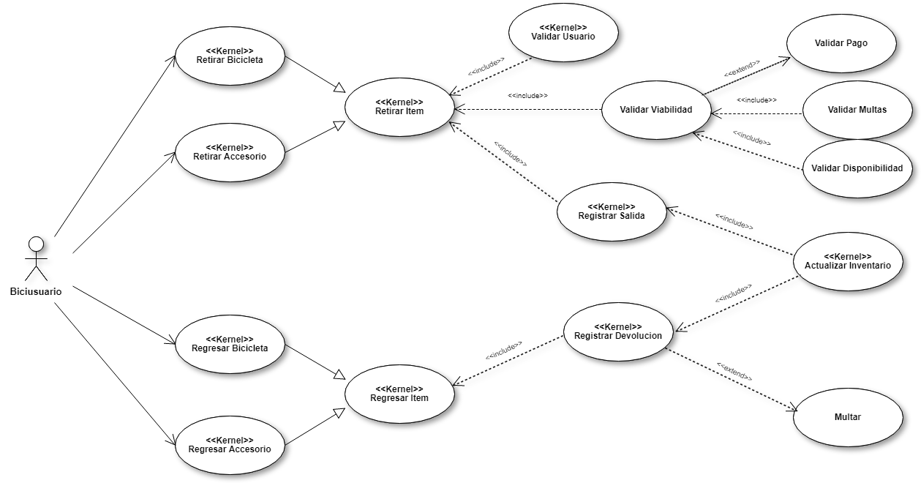
Prestamos – Casos de Uso

Slide 8
Interfaz.
Sub-modulo | Enterprise full | Enterprise lite | Enterprise Club
Web | X | X | X

Slide 9
Pagos.
Sub-modulo | Enterprise full | Enterprise lite | Enterprise Club
FORMAS DE PAGO
Efectivo |  | X
PSE | X
Convenios | X
Tarjeta | X | X

Slide 10

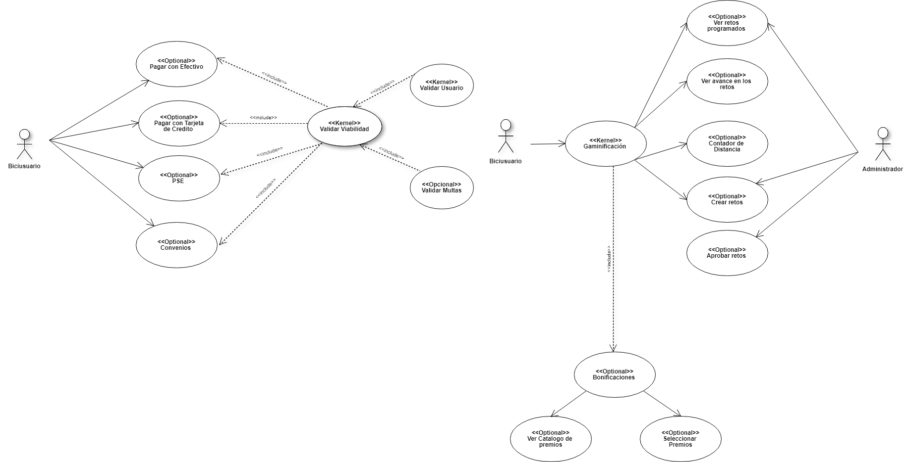
Pagos – Casos de Uso.

Slide 11
Centro de Control.
Sub-modulo | Enterprise full | Enterprise lite | Enterprise Club
TABLEROS DE CONTROL
Bicicletas | X | X | X

Slide 12
Fidelización
Sub-modulo | Enterprise full | Enterprise lite | Enterprise Club
Gamificacion | X | X | X
Bonificaciones | X |  | X

Slide 13

Fidelización – Casos de Uso

Slide 14
Usuarios.
Sub-modulo | Enterprise full | Enterprise lite | Enterprise Club
Creación de usuarios | X | X | X
Eliminación de usuarios. | X | X | X
Modificación de usuarios | X | X | X

Slide 15
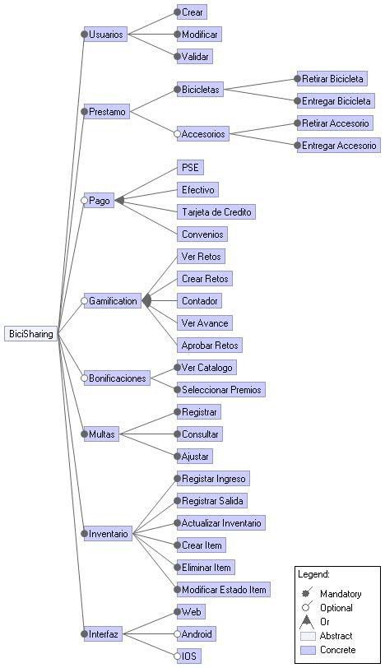

Modelo de características

Slide 16
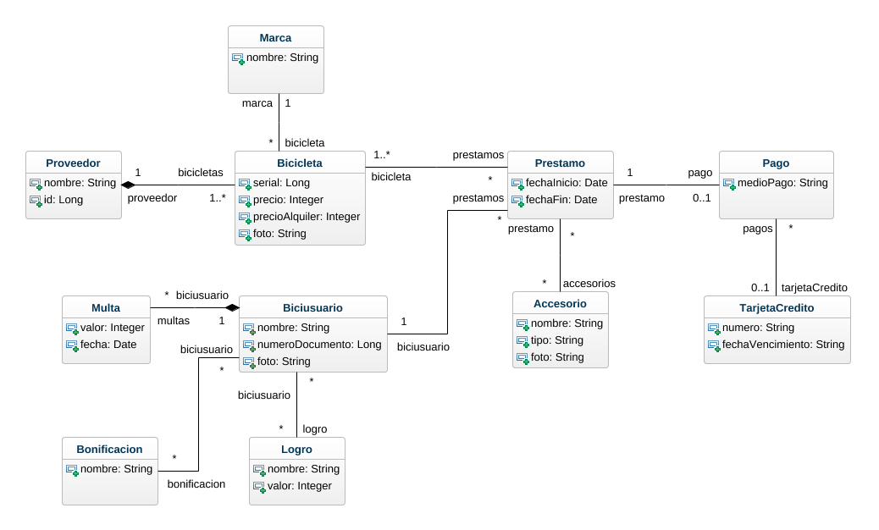
Diagrama de Clases

Slide 17
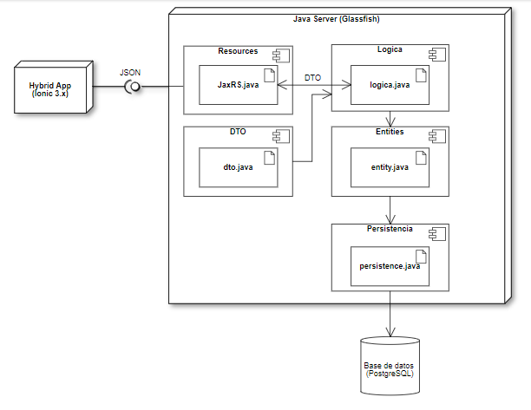
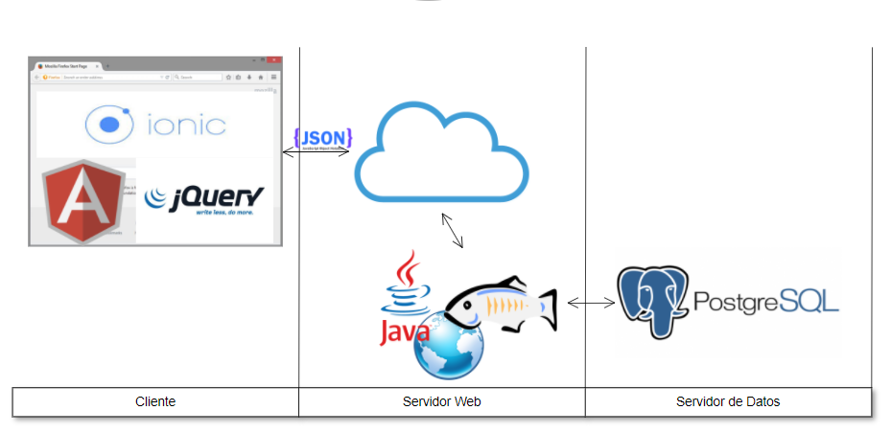
Diseño
Modelo de Componentes
Modelo de Tecnología

Slide 18
Atributos de calidad
Tiempos de respuesta
Integridad
Disponibilidad
Seguridad
Escalabilidad
Interoperabilidad
Usabilidad

Slide 19

StackoverFlowers
Bike Sharing Software
Efrain Aperador • Raul Forero • Julian Osorio • Jairo Ruano
Notes:
You can safely remove this slide. This slide design was provided by SlideModel.com – You can download more templates, shapes and elements for PowerPoint from http://slidemodel.com

